Slide 1
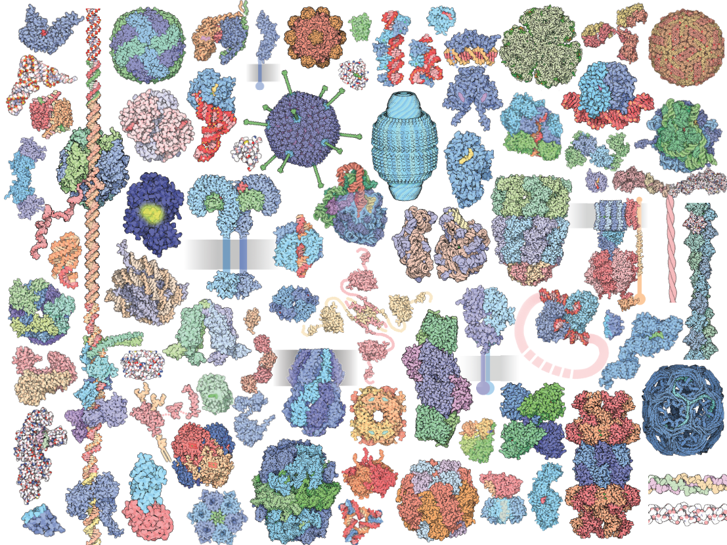
Proteínas
UN BREVE RECORTE DE UN MUNDO EXTENSO

Slide 2
COO⁻
|
H₃N⁺ - C - H
|
R1
CARACTERÍSTICAS GENERALES DE LOS AMINOÁCIDOS
Todos son alfa aminoácidos (ⲁ).
Los grupos R definen en gran medida las propiedades fisicoquímicas de los distintos aminoácidos.
Existen 20 aminoácidos codificados en el código genético
Por tener un centro quiral, existen dos estereoisómeros D y L. Tienen actividad óptica (levógiros o dextrógiros). En los organismos vivos encontramos principalmente los L isómeros.
Son anfolitos.
Sólidos cristalinos de alto punto de fusión
Pueden sufrir modificaciones covalentes post-traduccionales
ⲁ
COO⁻
|
H₃N⁺ - C - H
|
H
ⲁ
COO⁻
|
H₃N⁺ - C - H
|
CH3
ⲁ
Notes:
El C^{ⲁ} es un centro quiral entorno al que se ordenan los sustituyentes definiendo enantiómeros.

Slide 3
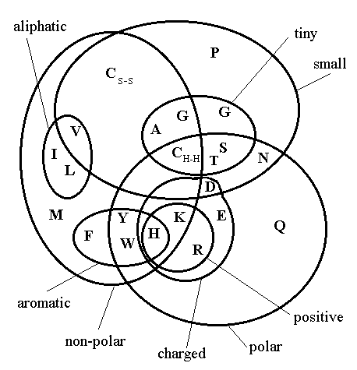
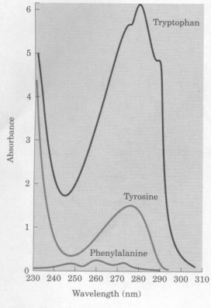
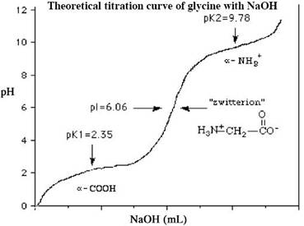
Curva de titulación de la Glicina. Los aminoácidos poseen curvas de valoración características. Vemos que entre la pérdida del primer protón correspondiente al grupo carboxilo y el protón del grupo amino, existe un punto de inflexión en el que la glicina se encuentra como molécula dipolar, zwitterion. Este estado estabilizado por sus cargas opuestas, en que la carga neta es cero se denomina punto isoeléctrico (Lehninger 3rd Edition)
Comparación de los espectros de absorbancia de luz de los aminoácidos aromáticos a pH 6.0. Los aminoácidos están presentes en cantidades equimolares (10-3 M) en condiciones idénticas. Tenga en cuenta que el máximo de absorbancia para triptófano y tirosina se produce cerca de una longitud de onda de 280 nm. La fenilalanina absorbe menos luz que el triptófano o la tirosina. (Lehninger 3rd Edition)
Notes:
Las propiedades fisicoquímicas de los aas depende en gran medida de su grupo R y pueden ser clasificados teniéndolos en cuenta. EL ESTADO ÁCIDO BASE DE LOS AAs SON IMPORTANTES. El estado ácido-base de una molécula se deduce su carga neta. De la carga de una molécula dependerá su energía y así su conformación. La actividad biológica depende de la conformación y (en algunos casos) de la presencia de cargas en el sitio activo. Permite la cuantificación (titulación), identificación y purificación

Slide 4
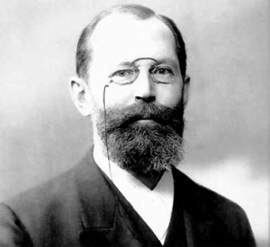
COO⁻
|
H₃N⁺ - C - H
|
R1
COO⁻
|
H₃N⁺ - C - H
|
R2
R1 H R2
| | |
H₃N⁺ - C - C - N - CH - COO⁻
||
O
H₂O
ⲁ
+
Hermann Emil Fischer*
1852-1919
Las proteínas son polímeros de deshidratación de los aminoácidos
Enlace peptídico = enlace amida*
Las proteínas tienen una composición aminoacídica característica. Algunas pueden tener grupos químicos adicionales, no aminoacídicos (Grupos prostéticos).
Notes:
Fisher es el primero en describir el enlace peptídico. Encuentra que Most of the N in proteins is in the form of amide, Proteins are Biuret positive, Amino acids could be join to form a amide bond, Proteins are hydrolized by strong acids (amide). Llega inclusive a aislar los distintos isómeros de los aminoácidos. Las proteínas pueden estar constituídas por una o mas cadenas peptídicas, que se denominan subunidades iguales o diferentes. Las proteínas están formadas por la unión de AA mediante un enlace peptídico. Este enlace se produce entre el grupo COOH de un AA y el grupo NH₂ de otro, de forma que desaparecen sus propiedades amortiguadoras. Sin embargo, siempre existirá al menos un grupo amino y un grupo carboxilo terminal, que puedan actuar como amortiguadores. Además hay algunos AA que aportan grupos ionizables en sus cadenas laterales: ácido aspártico y glutámico, arginina, lisina, histidina, etc. Los pK para la disociación de los grupos ácidos o básicos de estas cadenas laterales pueden verse alterados por la influencia de otros grupos ionizables próximos.

Slide 5
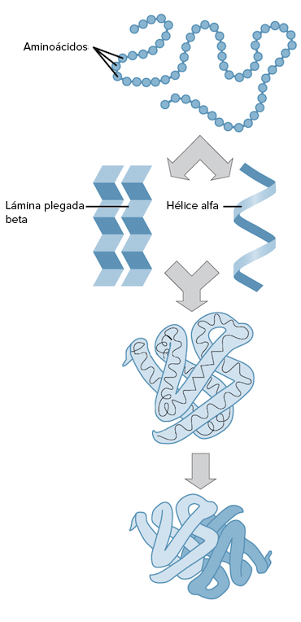
Estructura primaria secuencia de residuos/aminoácidos.
Estructura secundaria los puentes de hidrógenos en el esqueleto de la proteína pliega los aminoácidos en patrones repetitivos.
Estructura terciaria plegamiento tridimensional de las proteínas debido a las interacciones de sus cadenas laterales.
Estructura cuaternaria se da en proteínas compuestas por más de una cadena de aminoácidos. La disposición en el espacio de estas determinan la estructura cuaternaria.
Notes:
niveles de estructura proteica:1ria, secundaria, 3ri y 4ria

Slide 6
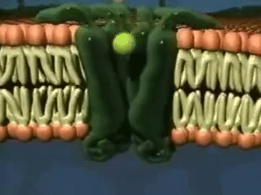
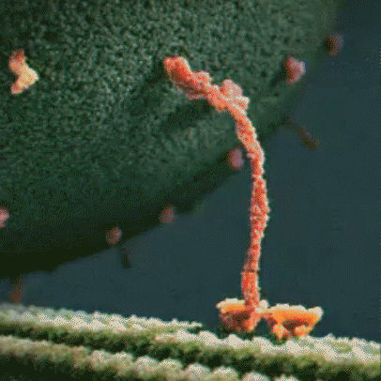
Estructura 1^{ria}(Secuencia)
Estructura 2^{ria} (Plegado local)
Estructura 3^{ria}
(Plegado global)
Estructura 4^{ria}
(Estructura multimérica)
FUNCIÓN
Catálisis
Señalización
Movimiento
Transporte
Estructura
Notes:
Estructura secundaria los puentes de hidrógenos en el esqueleto de la proteína pliega los aminoácidos en patrones repetitivos.Estructura terciaria plegamiento tridimensional de las proteínas debido a las interacciones de sus cadenas laterales.

Slide 7
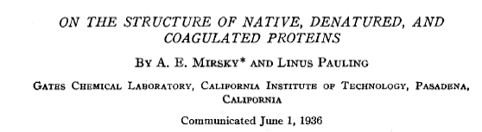
Luego de Kossel (Kossel, 1900) quien propone que el arreglo espacial de las proteínas puede ser clave para entender su función. Paulig introduce el concepto de estado nativo de la proteína en 1936.
“The characteristic specific properties of native proteins we attribute to their uniquely defined configurations. The denature protein molecule we consider to be characterized by the absence of a uniquely defined configuration”
Notes:
La relación entre la estructura y la función proteica es algo complejo.

Slide 8
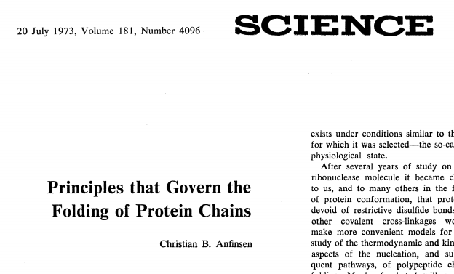
La estructura tridimensional de una proteína normal en su entorno fisiológico normal es aquella en la que la energía libre de Gibbs del todo el sistema es el más bajo; es decir, que la conformación está determinada por la totalidad de las interacciones interatómicas y, por lo tanto, por la secuencia de aminoácidos, en un entorno dado ... En términos de selección natural a través del "diseño" de macromoléculas durante la evolución, esta idea ] el hecho de que una molécula de proteína solo tiene un sentido estructural estable cuando existe en condiciones similares a aquellas para las que fue seleccionada, el llamado estado fisiológico. (Anfinsen 1973).

Slide 9
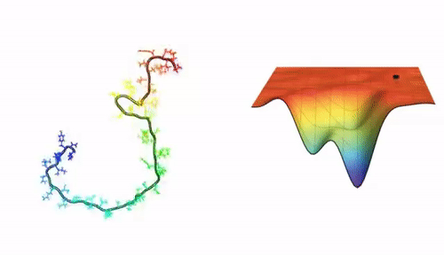
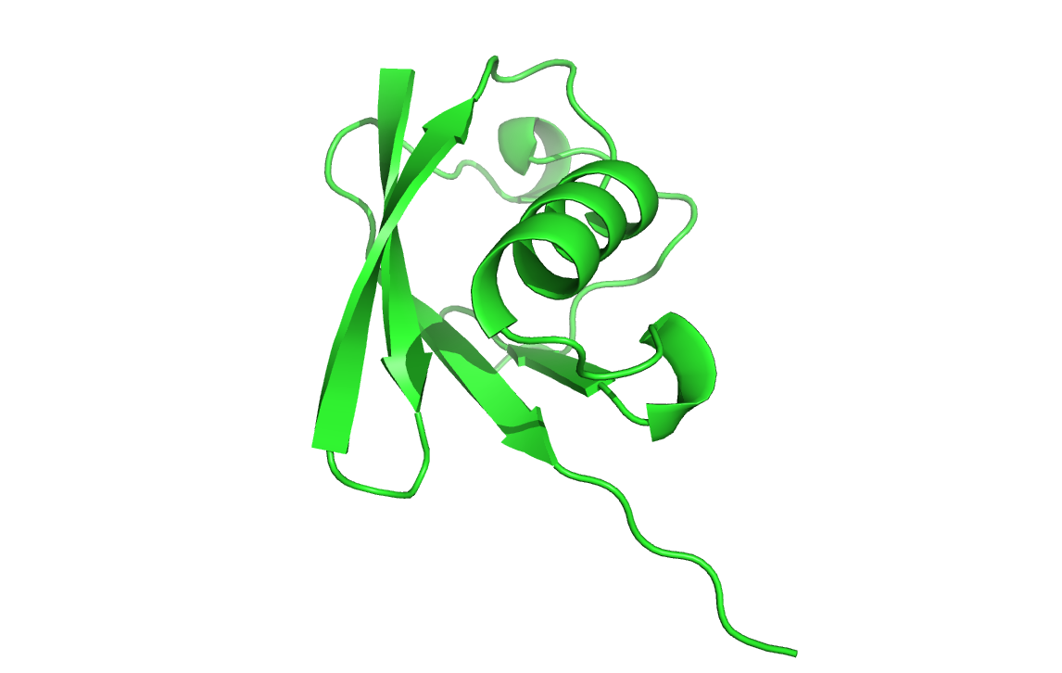
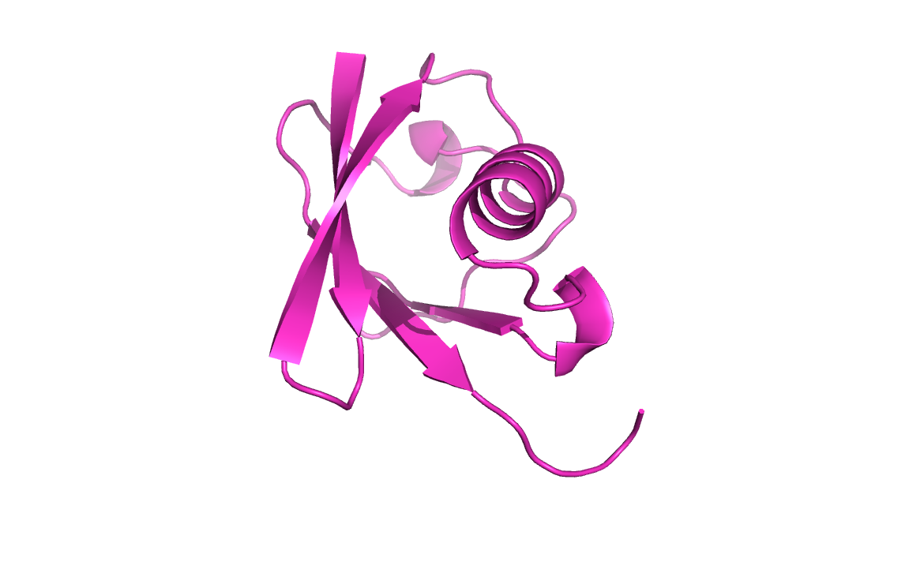
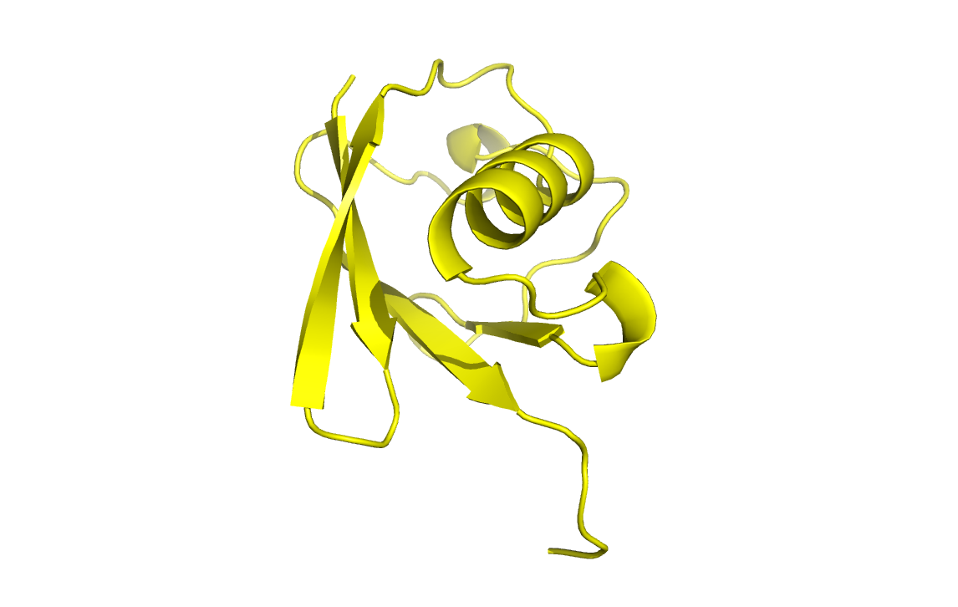
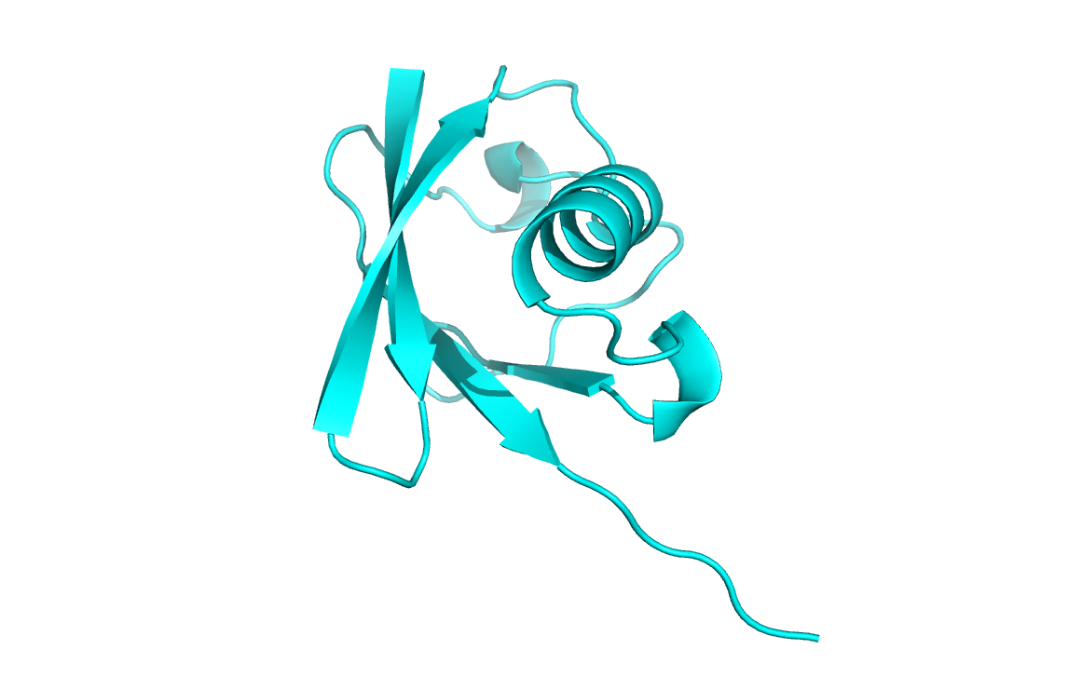
Las proteínas pueden plegarse y desplegarse repetidas veces. La “fuerza impulsora” es termodinámica.
El estado nativo de las proteínas está en un mínimo de energía. Los contactos intermoleculares estabilizan a la proteína.

Slide 10
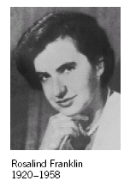
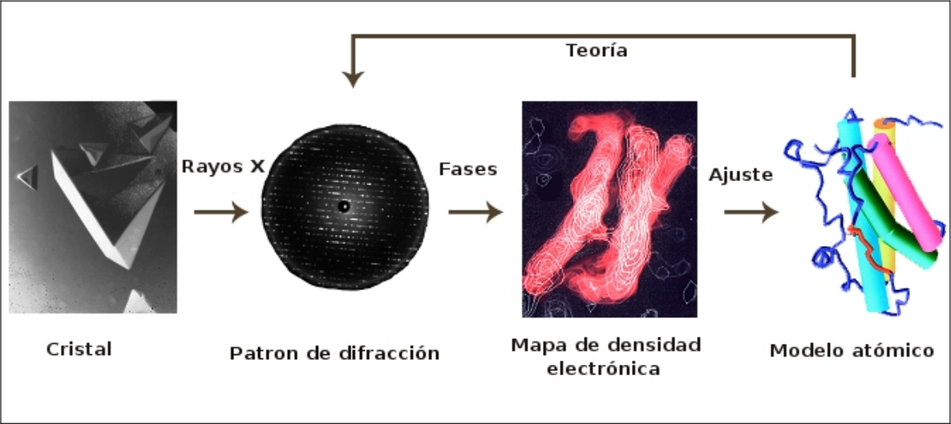
Notes:
Se puede estudiar la estereoquímica biomolecular por métodos físicos, como ser la cristalografía de rayos X. Si un compuesto puede ser cristalizado, la difracción de rayos X por el cristal puede usarse para determinar posiciones relativas de cada átomo en la molécula. Mediante el estudio de estas estructuras se ha adquirido conocimiento más detallado entre la relación estructura función. La determinación de estructura de proteínas por difracción de rayos x tiene varias etapas: los patrones de difracción se usan para calcular el mapa de de densidad electrónica de la proteína, mediante herramientas matemáticas, transformadas de Fourier. Y se compone un modelo de estructura, consistente con este mapa de densidades. Las regiones con mayores desnsidades electrónicas indican la localización de núcleo.

Slide 11
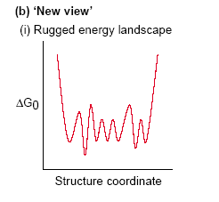
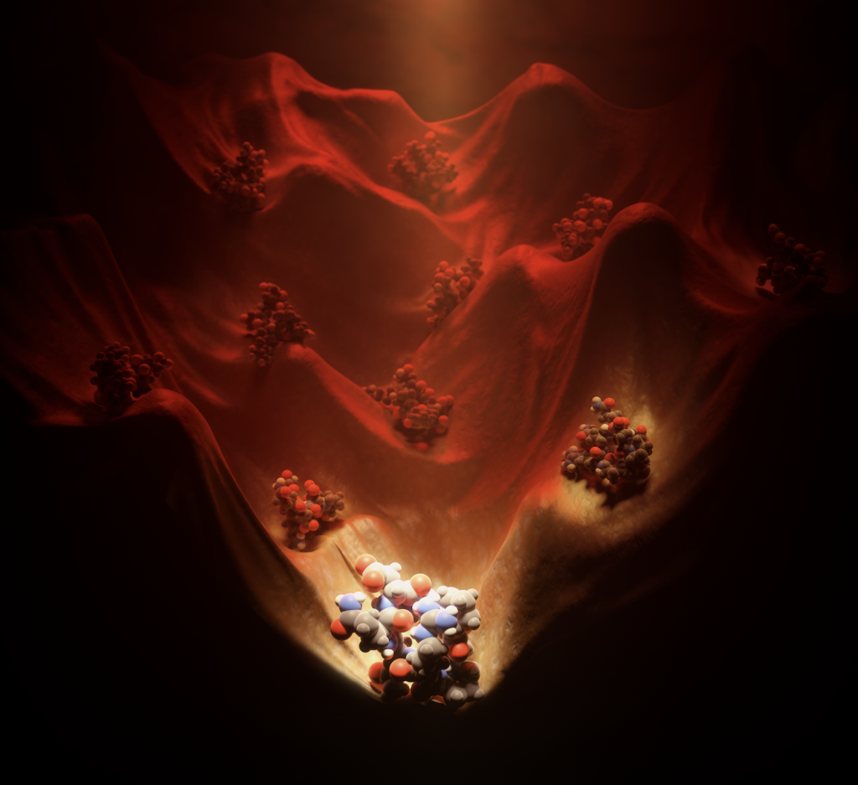
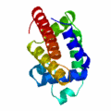
Estado nativo se describe actualmente como un conjunto de conformaciones en equilibrio dinámico
El estado nativo de una proteína no es único
Fred Karush, 1950

Slide 12
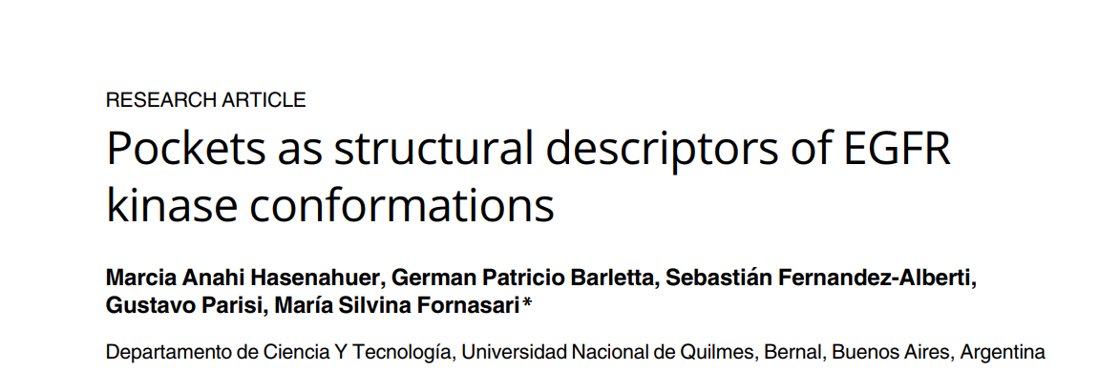
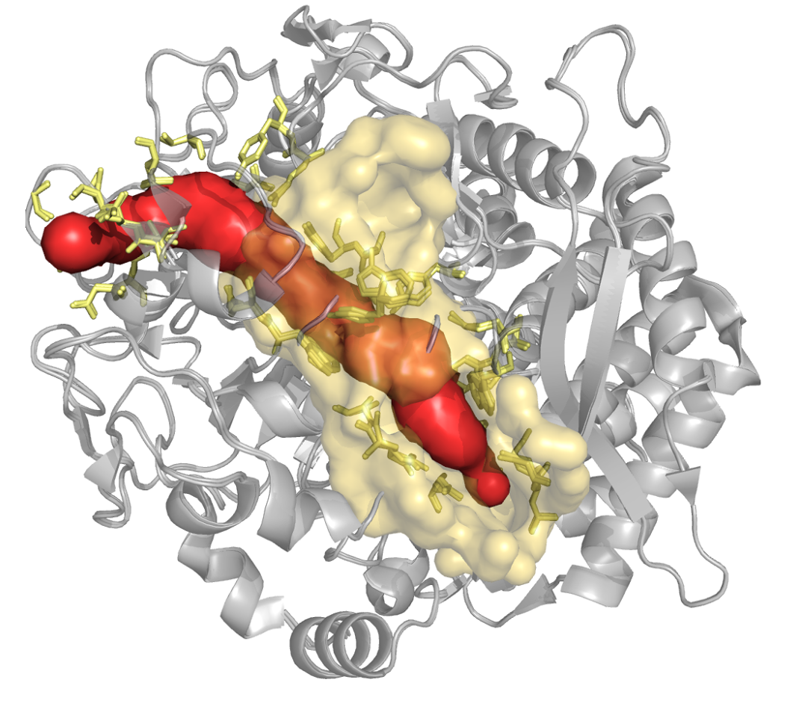
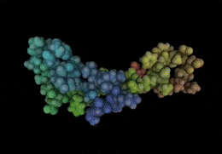
Pequeños cambios conformacionales generan diferencias en las estructuras proteicas (cavidades y túneles) que se describen en la estructura tridimensional teniendo efectos sobre su función.

Slide 13
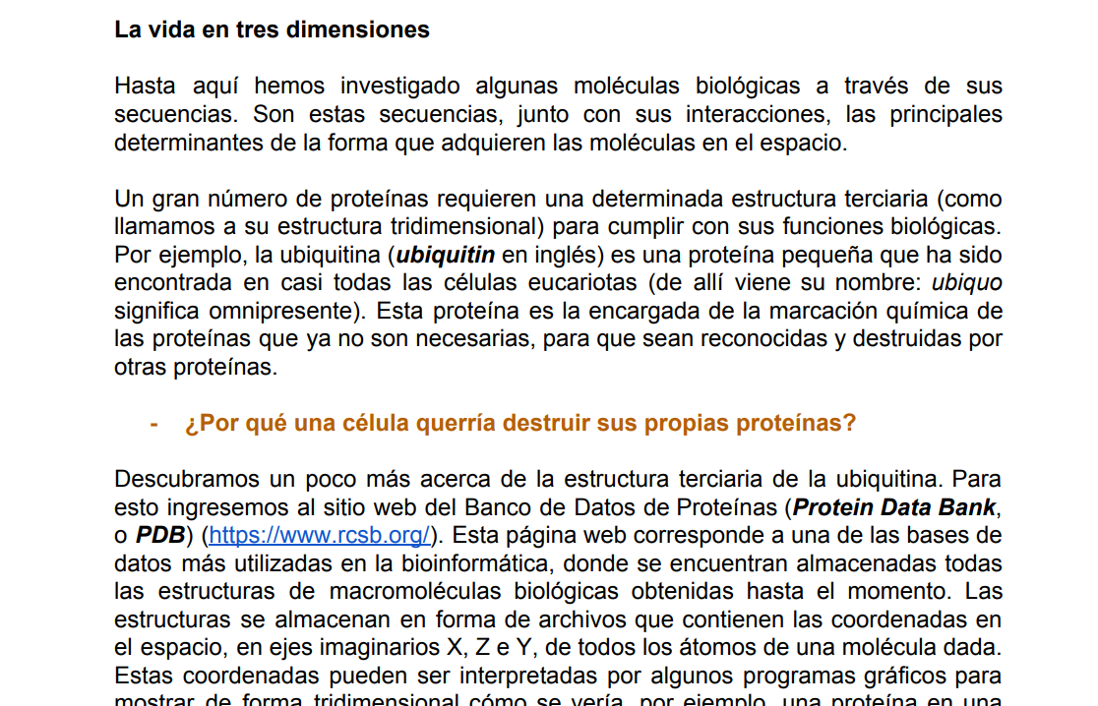

Slide 14
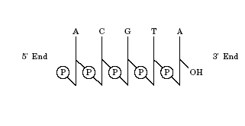
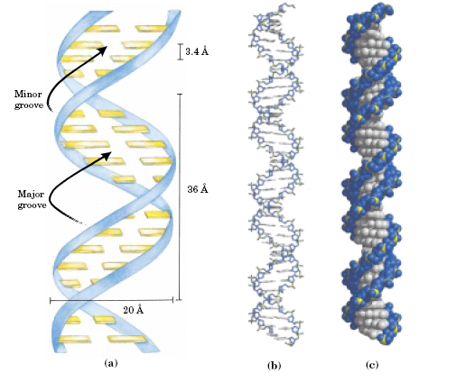
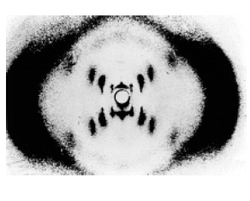
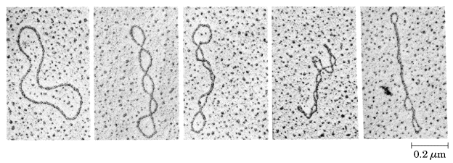
Un poco de repaso
Algunos ejemplos
Proteínas
Ac. Nucleicos
Manos a la obra...
Estructura primaria: Secuencia ordenada de nucleótidos desde el extremo 5’ al 3’
Estructura secundaria: Arreglo local de la estructura primaria estabilizada por puentes de hidrógeno
Estructura terciaria: arreglo espacial de los elementos de estructura secundaria

